Slide 1
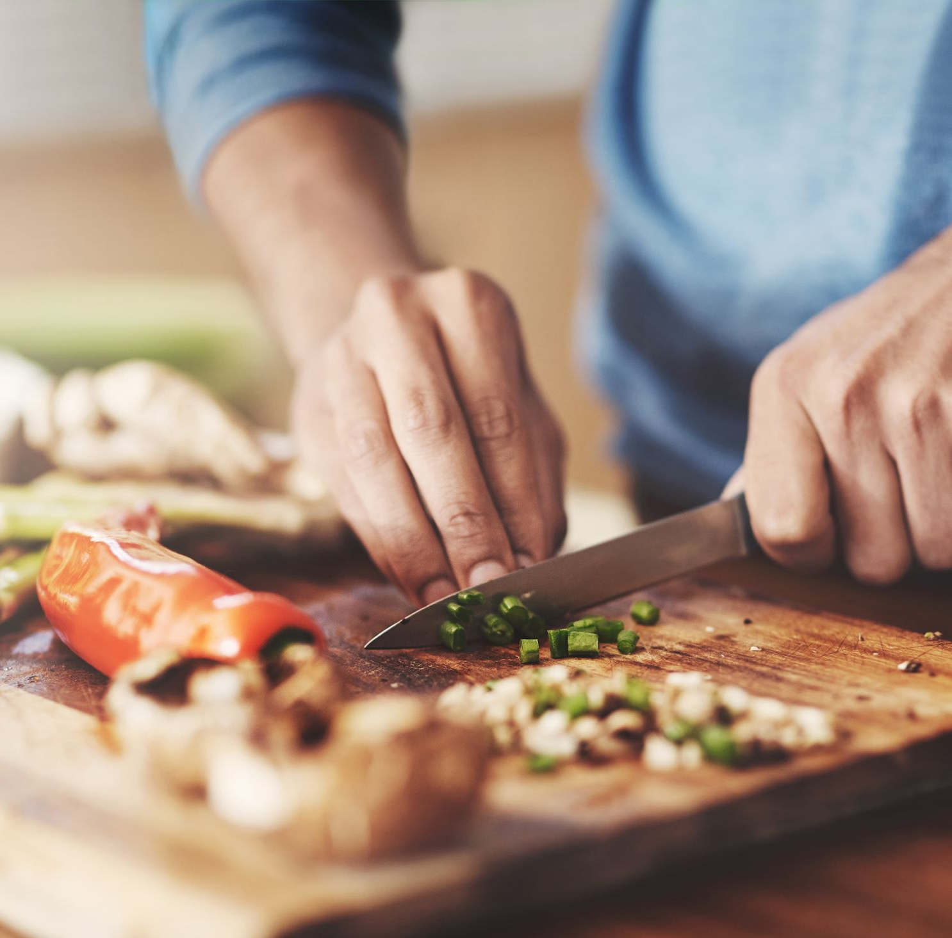
In the kitchen
Vamos a comer y a cocinar
Semana 1

Slide 2
¡Bienvenidos!
Hola, me llamo Emma Garcia, nací en México y he vivido en Minnesota desde hace 12 años, estoy muy contenta de empezar estas clases, me gusta mucho cocinar, en especial comida Mexicana.
¿Cómo te llamas?
¿Cómo estás?
¿Qué te gusta cocinar?
¿Qué quieres aprender en esta clase?

Slide 3
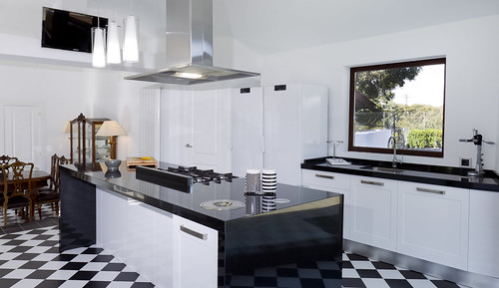
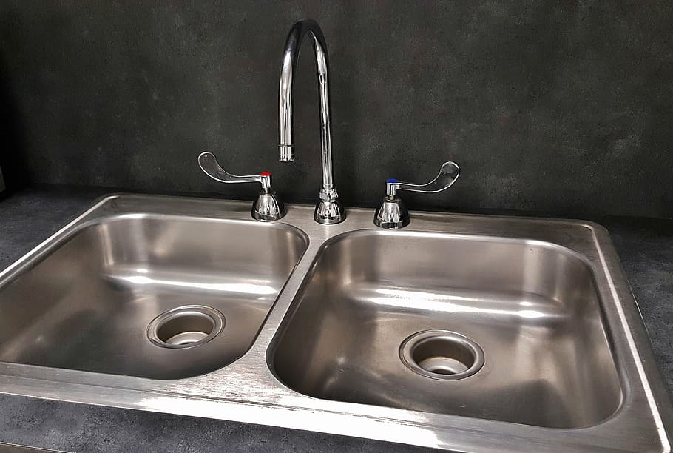
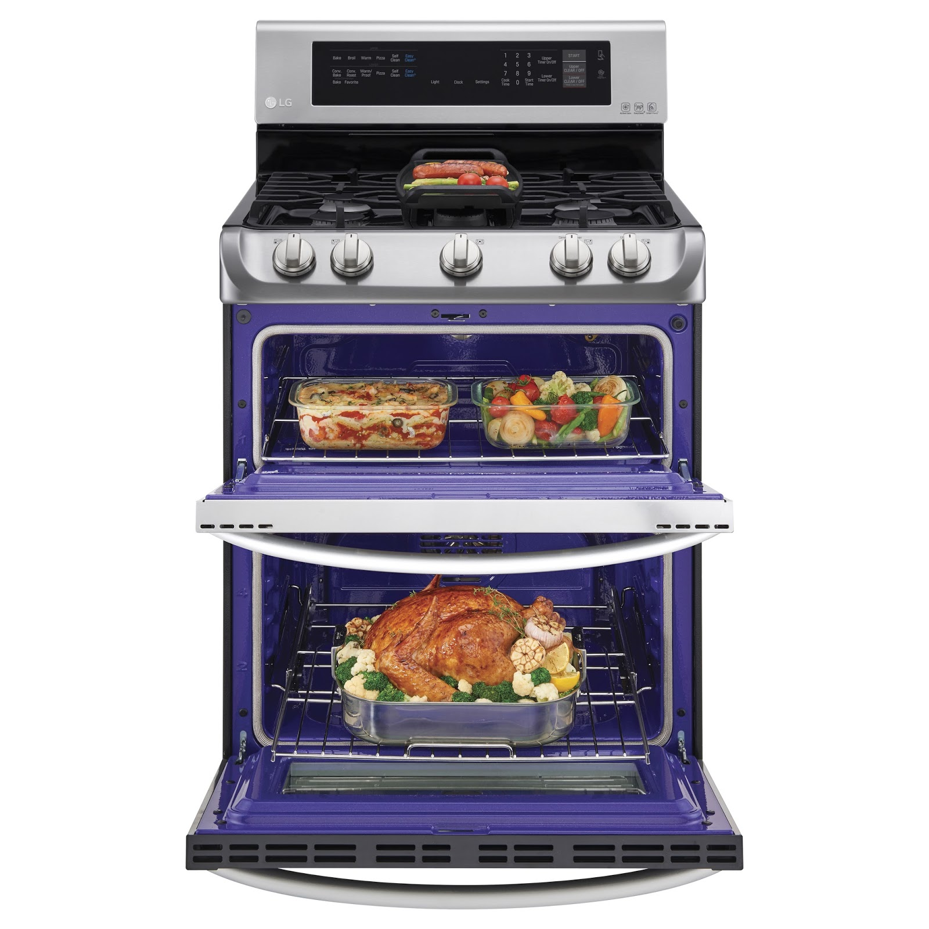
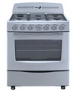
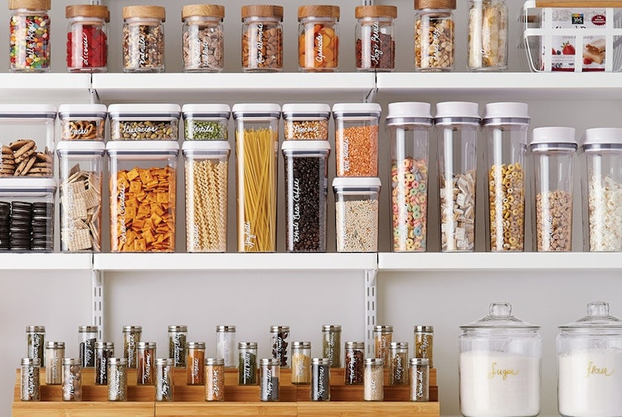
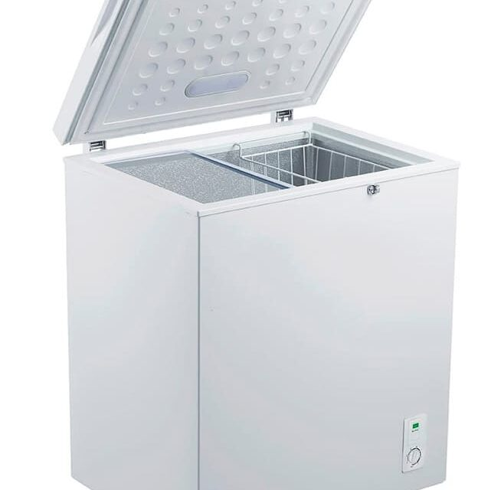
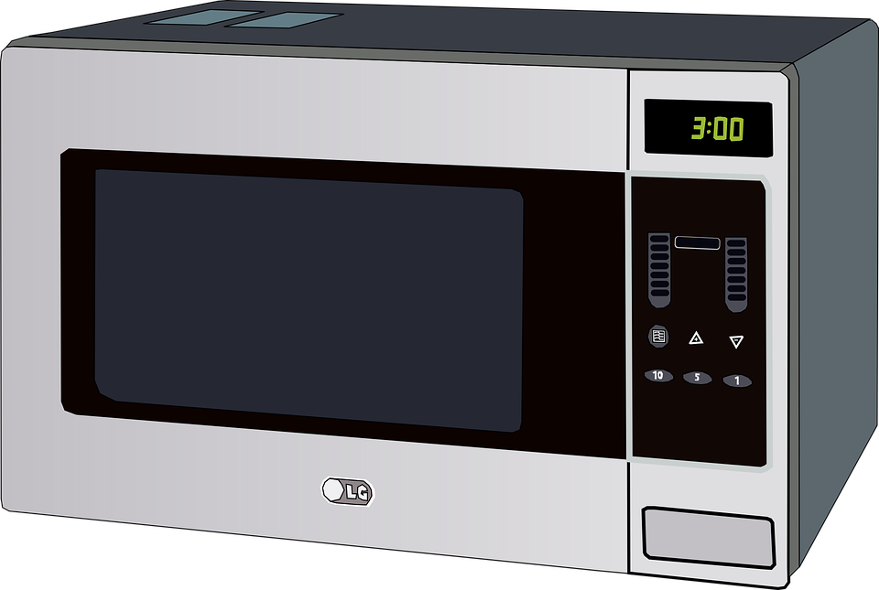
En la cocina - Vocabulario
Español
ingles
la cocina
el lavaplatos/el fregadero
el horno
la estufa
el refrigerador
el congelador
la despensa
el microondas
kitchen
sink
oven
stove
refrigerator
freezer
pantry
microwave

Slide 4
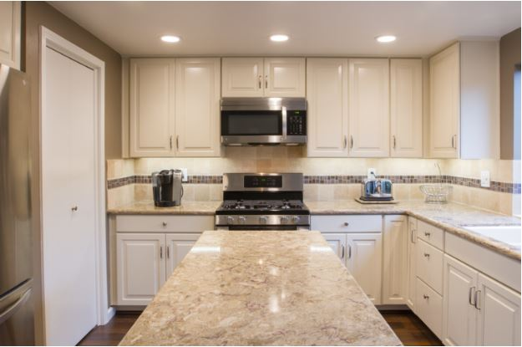
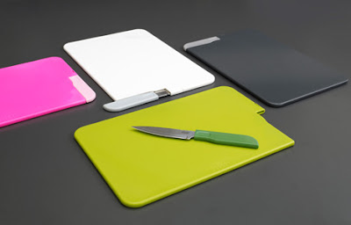
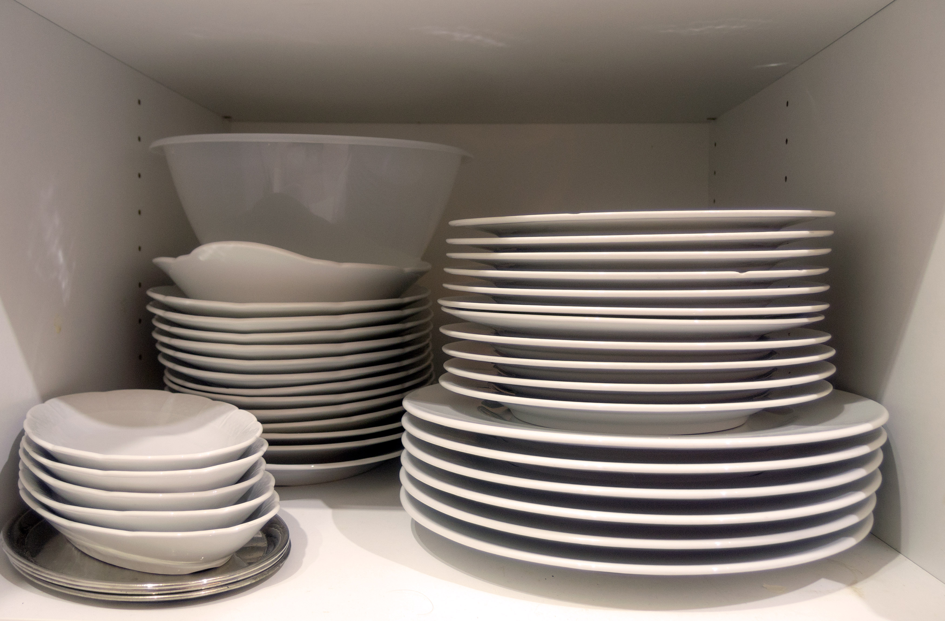
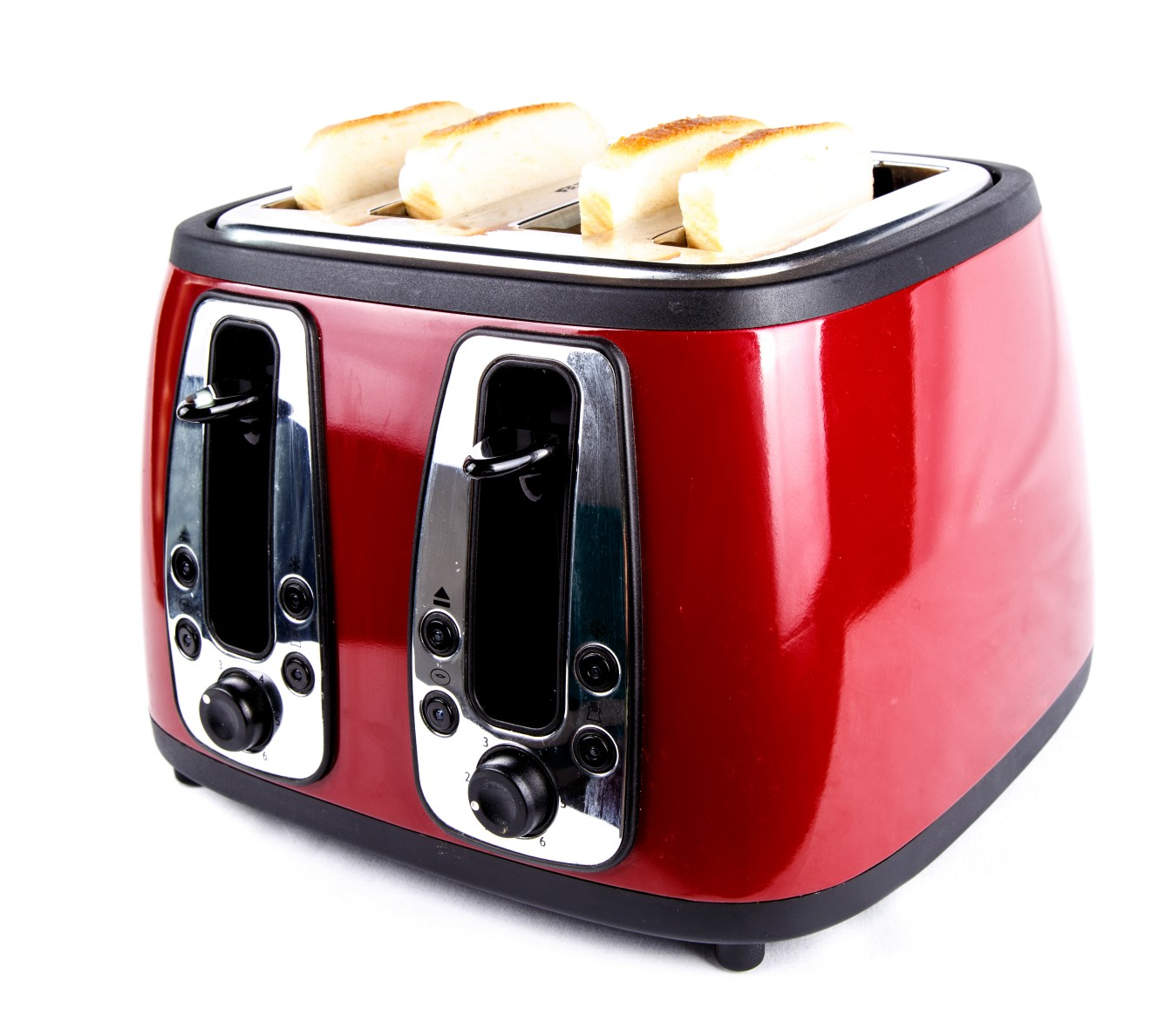
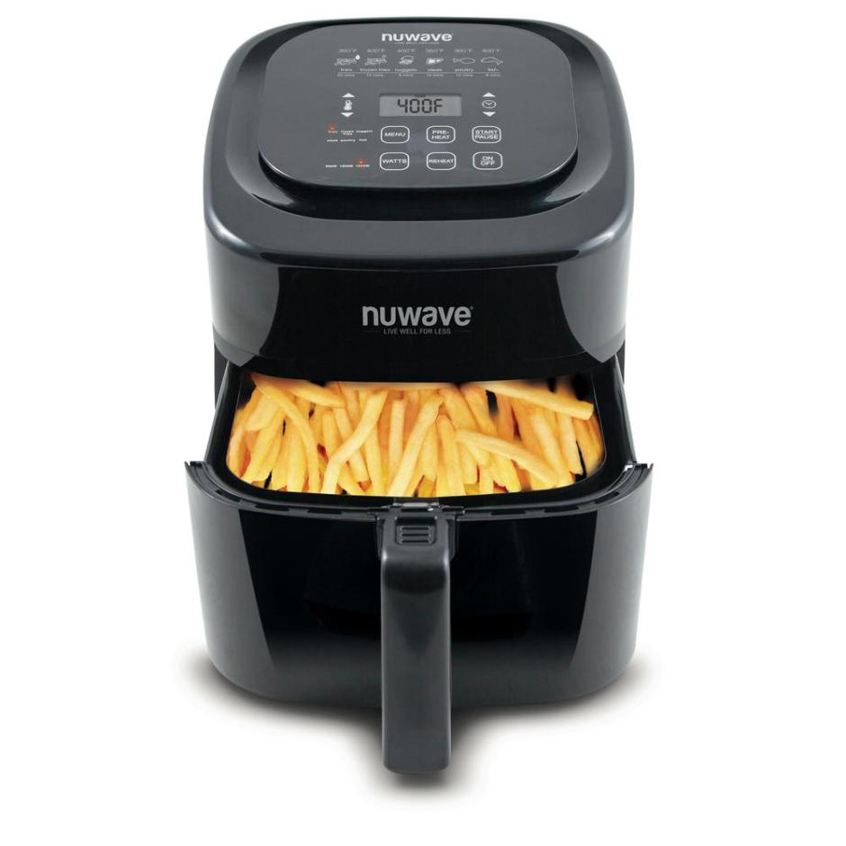
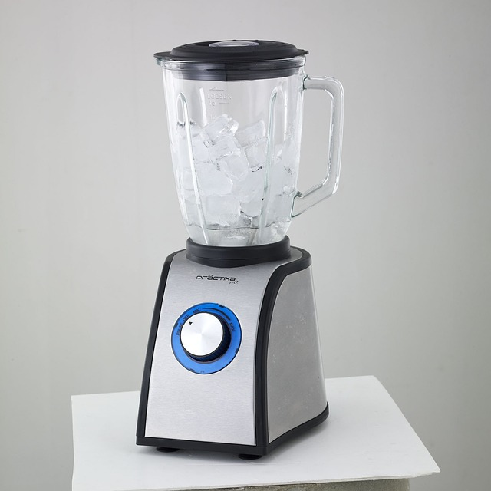
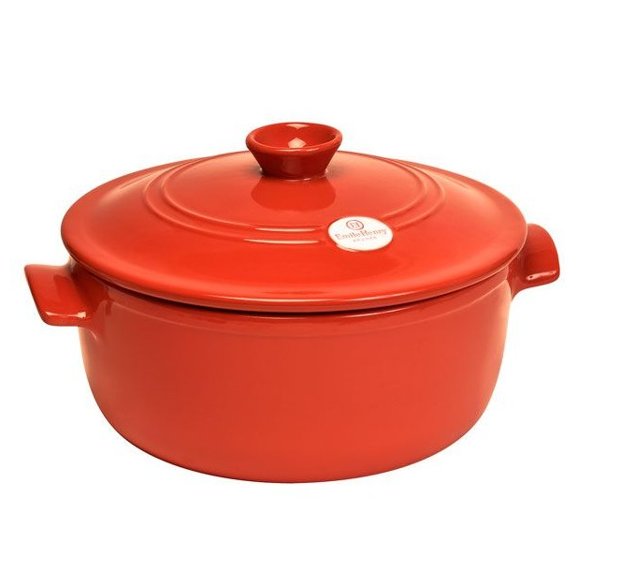
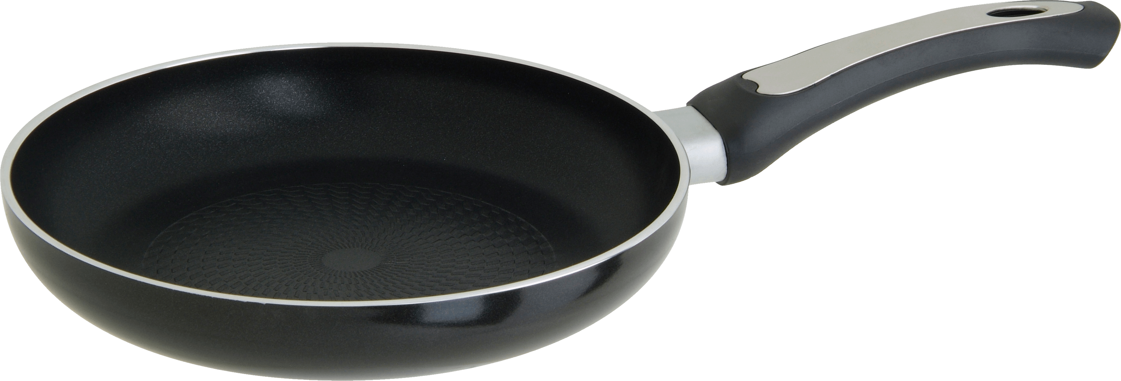
En la cocina - Vocabulario
Español
ingles
el mostrador/la barra
la tabla de cortar
la alacena
el tostador
la freidora de aire
la licuadora
la sartén
la olla
counter/countertops
cutting board
cupboard
toaster
air fryer
blender
pan/skillet
pot

Slide 5
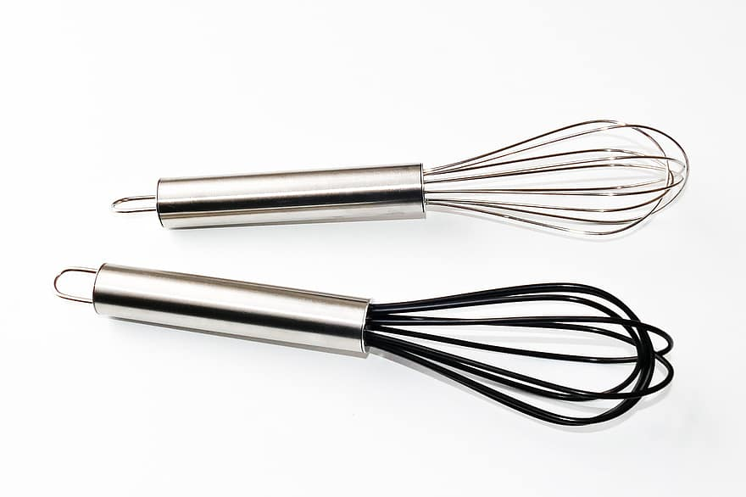
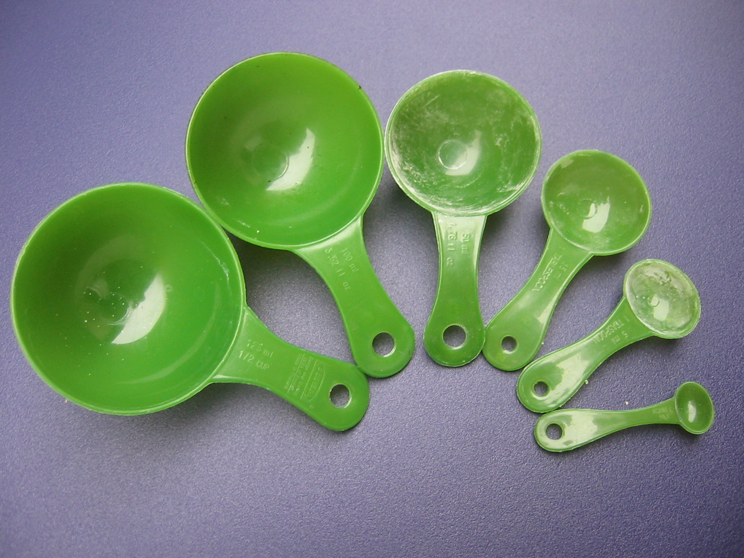
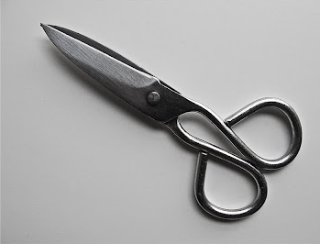
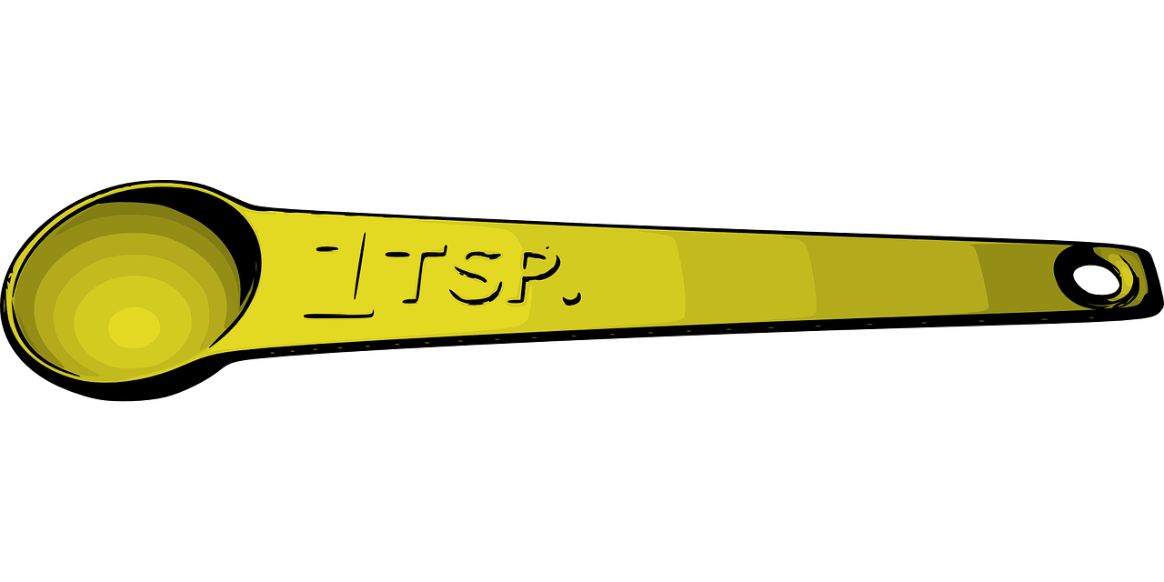
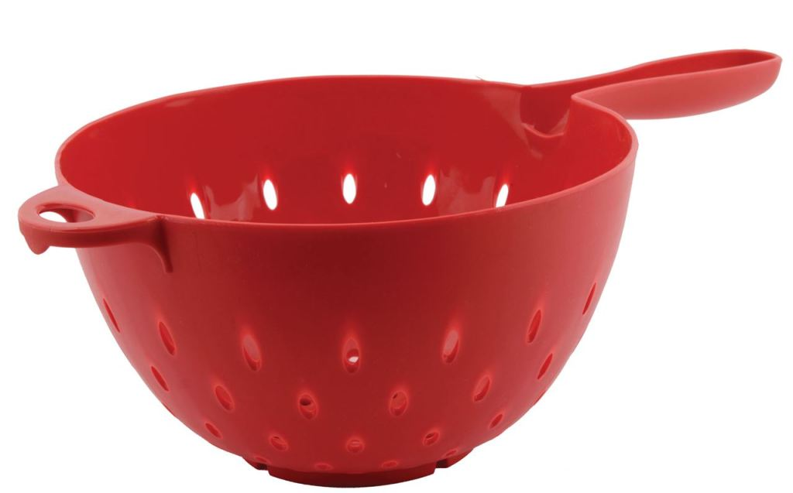
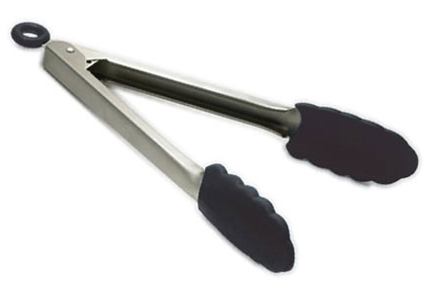
En la cocina - Vocabulario
Español
ingles
la espátula
el batidor
la taza medidora
la cucharita
las tijeras
el colador
las pinzas
spatula
whisk
measuring cup
teaspoon
scissors
colander/strainer
tongs

Slide 6
En la cocina - Práctica
pregunta
respuesta
¿Qué necesitas para cocinar huevos revueltos?
¿Dónde está la comida en la cocina?
Necesito ______ para medir el azúcar de la receta
Voy a usar ______ para freír las papas fritas.
Uso ______ mucho cuando estoy cocinando los huevos en el sartén.
Los huevos, la leche, el bol, el batidor, la sartén, la estufa, la espátula
En el refrigerador, en el congelador, en la despensa
una taza de medidora
La freidora de aire
La espátula

Slide 7
En la cocina – Vocabulario -Verbos
Español | Inglés
cocinar | to cook
hornear | to bake
lavar | to wash
calentar | to warm up
medir | to measure
batir/ revolver | to whisk/stir
mezclar | to mix
freír | to fry
cortar | to cut
cortar en cuadros | to dice
picar | to chop
rebanar | to slice
hervir | to boil
sazonar | to season
asar | to grill
girar | to flip

Slide 8
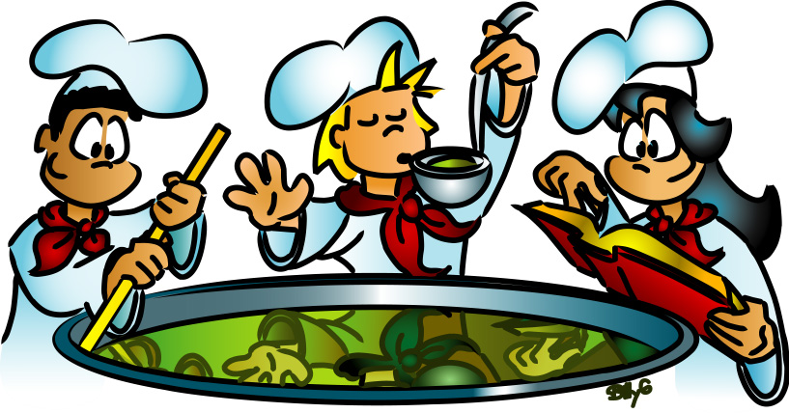
Verbos y frases – en la cocina
Español
ingles
Mezcla todos los ingredientes en un tazón.
¿Dónde está la licuadora?
Voy a hervir las papas en la olla.
La comida está en la despensa.
Me encanta cocinar
¿Te gusta cocinar?
Solo un poquito.
Necesitas lavarte las manos antes de cocinar.
¿A que temperatura tengo que calentar el horno?
Mix all the ingredients in a bowl.
Where is the blender?
I am going to boil the potatoes in the pot.
The food is in the pantry.
I love to cook.
Do you like to cook?
Just a little.
You need to wash your hands before cooking.
At what temperatura should I set the oven?

Slide 9
Práctica
Fill in the blanks in the sentences below and translate.
Voy a las galletas para mi vecino.
Prefiero las papas en lugar de hornearlas.
Quiero calentar mi comida rápidamente en
Primero necesitamos los ingredientes en el tazón.
Voy a una cebolla y un tomate.
Me gusta el pollo con sal y pimenta.
hornear
hervir/ freir
el microondas
mezclar
picar
sazonar

Slide 10
Conversación
Describe tu cocina.
Describe tu cocina ideal.
Cuéntame una experiencia de cocinar- malo, bueno, cómico, etc.
¿Cuál es tu receta favorita o especial en tu familia?
¿De qué tienes miedo de cocinar o comer?
Mi cocina es grande y limpia.
Mi cocina ideal sería con la barra blanca.
Una vez confundí la sal con azúcar, cuando estaba cocinando una sopa.
El pastel de tres leches, es una receta especial en mi familia
Me da miedo cocinar pescado.

Slide 11
Más práctica….
A que temperatura tengo que calentar el horno?
Tenemos que picar una cebolla.
Voy a freír los vegetales.
Eres un excelente cocinero.
Me encanta pasar tiempo en la cocina.
At what temperature should I set the oven?
We have to chop an onion.
I’m going to fry the vegetables.
You’re an excellent cook.
I love spending time in the kitchen.

